Slide 1



GIỚI THIỆU
CUỐN SÁCH TÔI YÊU -TRUYỆN “TÔI LÀ BÊ TÔ”

Slide 2




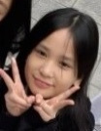
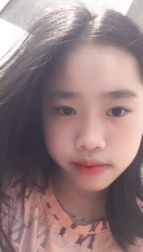
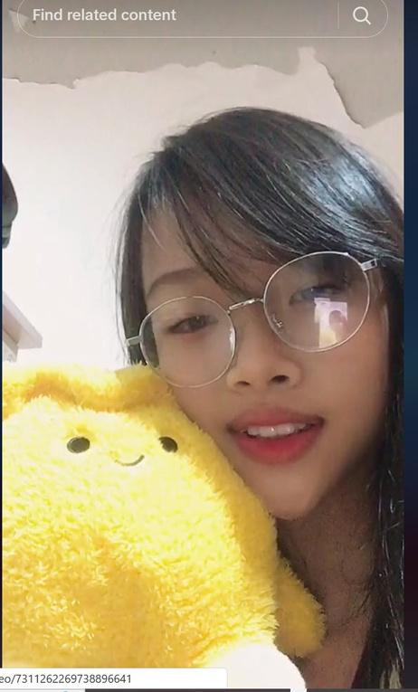
NHỮNG NGƯỜI
PHỤ TRÁCH
KHÁNH LINH
Thảo Nguyên
Bảo Trang
Người lãnh đạo
NGƯỜI PHỤ TRÁCH NỘI DUNG
NGƯỜI PHỤ TRÁCH VĂN BẢN

Slide 3




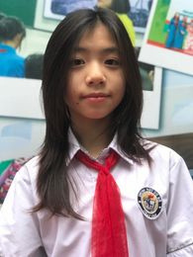
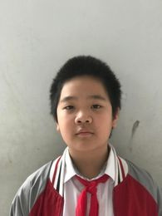
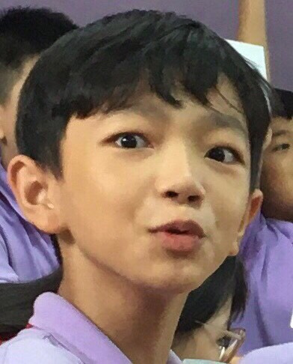
THÀNH
VIÊN
MINH ANH
Huy Vương
Nhật thành

Slide 4




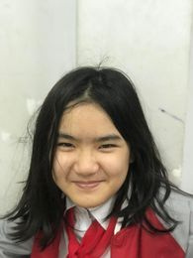
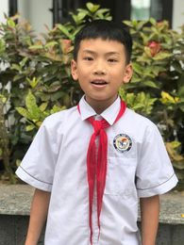
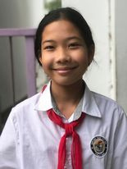
THÀNH
VIÊN
TUỆ AN
Mạnh Quang
Minh Thư

Slide 5


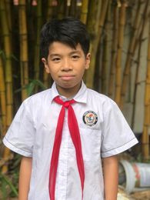

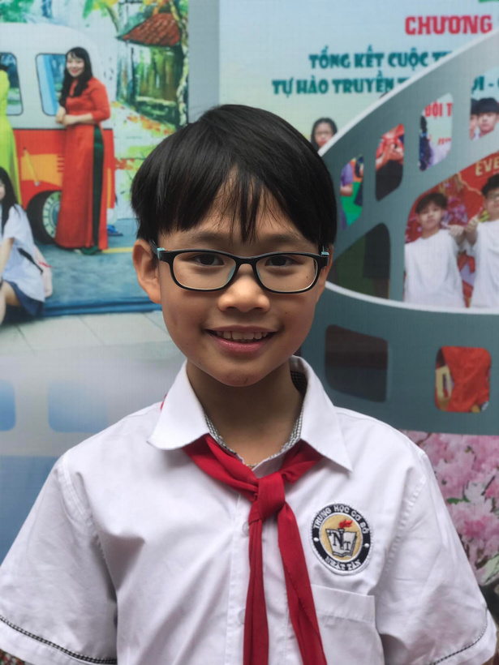
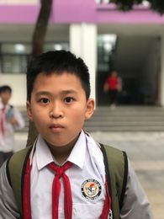
THÀNH
VIÊN
HẢI ĐĂNG
Việt Anh
MINH VŨ

Slide 6







DANH SÁCH
NỘI DUNG
GIỚI THIỆU TÁC GIẢ
NỘI DUNG
CẢM NHẬN VỀ CÂU CHUYỆN “TÔI LÀ BÊ TÔ”
Giới thiệu cuốn sách

Slide 7



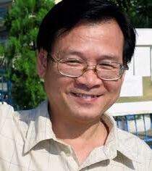

GIỚI THIỆU VỀ TÁC GIẢ
Tác giả của câu chuyện “Tôi là Bê Tô” là Nguyễn Nhật Ánh . Nguyễn Nhật Ánh là một nam nhà văn, ông Được xem là một trong những nhà văn hiện Đại xuất sắc, ông Được biết Đến qua nhiều tác phẩm văn học về Đề tài tuổi trẻ như: Chú bé rắc rối, Kính vạn Hoa ..Thằng quỷ nhỏ, Cho tôi xin một vé Đi tuổi thơ, Bồ câu không Đưa thư, Mắt biếc,...
SINH NGÀY 7 THÁNG 5 NĂM 1955

Slide 8






GIỚI THIỆU CUỐN SÁCH
Thể loại : Tiểu thuyết
Nhân vật chính : bê tô, bino, laica,chị Ni,lão hiếng
“TÔI LÀ BÊ TÔ” LÀ TÁC PHẨMTHEO LỐI VIẾT BÚT KÝ DƯỚI GÓC NHÌN CỦA CHÚ CÚN BÊ TÔ
NGÀY PHÁT HÀNH
4 tháng 4 năm 2007

Slide 9


NỘI
DUNG
Tôi là Bêtô là những mẩu chuyện của chú cún Bêtô với bạn của chú là Binô, cả hai cùng sống với cô chủ Ni, một bạn mới là Laica ở nơi khác. Tuy ngoại hình và tính cách đều khác biệt, như Laica thì nghịch ngợm và phá phách hơn hết những chú cún khác đồng trang lứa thì Binô lại là một chú cún cực kì thấu hiểu thế giới xung quanh, thông thái và lúc nào cũng điềm tĩnh, được Bêtô xem như một nhà hiền triết chính hiệu, hay ta có chú cún Bêtô vừa nghịch ngợm nhưng cũng vừa đáng yêu,.....nhưng dẹp qua tất cả, Tôi là Bêtômang tới độc giả một thông điệp. truyền cảm về tình bạn đáng quý của Bêtô và những người bạn quanh nó. Nhờ cách tiếp cận mới mẻ tới độc giả, Tôi là Bêtô luôn là món quà ý nghĩa đối với mọi người vào những dịp đặc biệt. Câu chuyện ấy có chứa sự hồn nhiên, nhí nhảnh của tuổi mới lớn.

Slide 10





NỘI DUNG
Mạch truyện trong tác phẩm là dòng ký ức của Bê tô. Bêto là chú thú cưng của chị Ni – một người rất đam mê bóng đá. Đó cũng chính là lý do tại sao cái tên của chú cún Tô ra đời, là cái tên của một cầu thủ đội Brazil. Qua lời kể của Bêtô, chú kể về ngôi nhà mình đang sống, kể về người bạn triết lý Bino. Chú kể về những sở thích nghịch ngợm có chút quái dở của mình là gặm một chiếc dày

Slide 11





CẢM NHẬN VỀ CÂU CHUYỆN “TÔI LÀ BÊ TÔ”
Cảm nhận ban Đầu khi biết dến tác phẩm “Tôi là Bê Tô”,hẳn chúng ta sẽ nghĩ rằng sẽ Được Đọc tự truyện của một người nổi tiếng nào Đó.Ấy vậy mà ,Đây lại là cuốn tự truyện Được kể bởi một chú chó tên Bê -Tô.Điều này mang Đến sự tò mò và kích thích trí tưởng tượng , liên tưởng của Độc giả .”Tôi là Bê -Tô”có thể nói không phải là cuốn truyện dài Đầu tiên dưới góc nhìn là Động vật ,nhưng chắc chắn rằng ,Đây sẽ là một trong những tác phẩm ấn tượng nhất lấy Đề tài Đông vật .

Slide 12




CẢM NHẬN VỀ CÂU CHUYỆN “TÔI LÀ BÊ TÔ”
“Tôi là Bê-Tô” có lối viết Đơn giản,sử dụng câu ngắn gọn , ít dông dài một phần giúp thể hiện sự chân thành , ngây ngô của các chú chó , một phần giúp người Đọc dễ dàng tiếp cận và yêu thích tác phẩm bất kể ở Độ tuổi nào. “Tôi là Bê-Tô”rất phù hợp Để các em thiếu nhi Đọc Để trau dồi tình yêu với sách và tình yêu mến Đối với các loài vật. Mặt khác , “Tôi là Bê-Tô” cũng là cuốn sách thú vị dành cho người Đọc lớn tuổi, trưởng thành bởi những lời văn sâu sắc và triết lý cuộc sóng ẩn sau những câu chuyện nhỏ của các chú chó .

Slide 13




CẢM NHẬN VỀ CÂU CHUYỆN “TÔI LÀ BÊ TÔ”
Thông qua tác phẩm,thế giới của những chú chó hiện lên rất trong sáng ,ngây ngô nhưng Đầy Đủ hỉ cung bậc cảm xúc . Bạn sẽ hiểu vì sao chó Được coi là người bạn thân nhất của con người , chính bởi sự cảm nhận cảm xúc con người một cách nhạy bén của chúng . Ngoài ra,chó còn là một lại Động vật Đánh hơi và Đánh giá con người cực kỳ chính xác . Đọc cách Nguyễn Nhật Ánh mô tả Bê-Tô và Bi nô cùng những chú chó khác Đánh hơi sự xấu xa của lão Hiếng , ta sẽ nhận ra không thể coi thường giác quan của các chú chó.

Slide 14


THANK
YOU

